Slide 1


Projeto de Bloco – Arquitetura .Net
MIT em Arquitetura de Software
Grupo BFHP:
Bernardo Esberard
Francisco Felipe Martinho Dowsley
Heleno Matoso
Paulo Leite Moreira

Slide 2
Projeto de Bloco – Arquitetura .Net
Sumário
1. Engenharia de Software – Requisitos
2. Modelo de Domínio
3. Padrões
4. Definição da Tecnologia
5. Frameworks
6. Descrição Arquitetural

Slide 3
Projeto de Bloco – Arquitetura .Net
Engenharia de Software - Requisitos
Atividades:
1. Identificar os Intervenientes do Processo
2. Identificar e Especificar os Requisitos
3. Classificar os Requisitos quanto à natureza
4. Criar o Documento de Requisitos de Sistema (DRS)
5. Criar o Diagrama de Casos de Uso (DCU)

Slide 4
Projeto de Bloco – Arquitetura .Net
Intervenientes do Processo
Anunciante: Torna-se parceiro do site de compras coletivas, efetua cadastro e dispõe suas ofertas.
Consumidor: Torna-se usuário do site e efetua suas pesquisas de cmpras.
Sistema de Pagamento: Registra o pagamento do cliente.

Slide 5
Projeto de Bloco – Arquitetura .Net
Identificação e Classificação dos Requisitos quanto à Natureza
Requisitos Funcionais:
1. Cadastrar Pessoa
2. Manter Pessoa
3. Recuperar Senha
4. Logar
5. Cadastrar Oferta
6. Manter Oferta
7. Pesquisar Oferta
8. Comprar Oferta
9. Validar Pagamento
10. Gerar Cupom

Slide 6
Projeto de Bloco – Engenharia de Software
Identificação e Classificação dos Requisitos quanto à Natureza
Requisitos Não Funcionais:
1. Disponibilidade 100%
2. Plano de Contingência
3. Sistema Foolproof
4. Servidor Robusto
5. Confiabilidade
6. Desempenho

Slide 7
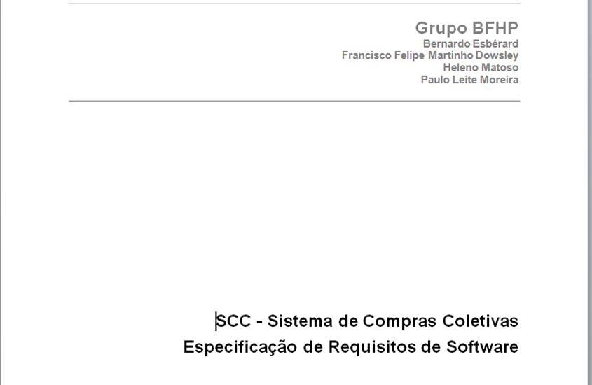
Projeto de Bloco – Arquitetura .Net
Documento de Requisitos de Sistema (DRS)

Slide 8
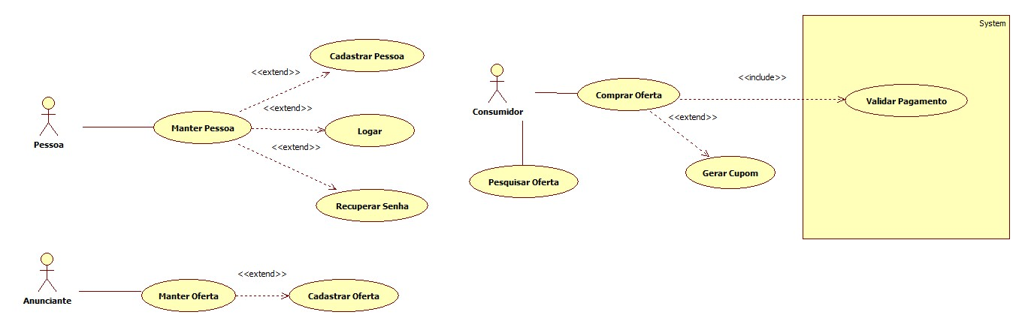
Projeto de Bloco – Arquitetura .Net
Diagrama de Casos de Uso (DCU)

Slide 9
Projeto de Bloco – Arquitetura .Net
Modelo de Domínio
O modelo de domínio proposto se valeu de técnicas e padrões baseados no conceito do Domain Driven Design(design dirigido por domínio).
Acreditamos que ao utilizarmos DDD, teremos alinhamento do código com o negócio,nos favorecerá a reutilização do domínio proposto além de trabalharmos de forma Independente da tecnologia.

Slide 10
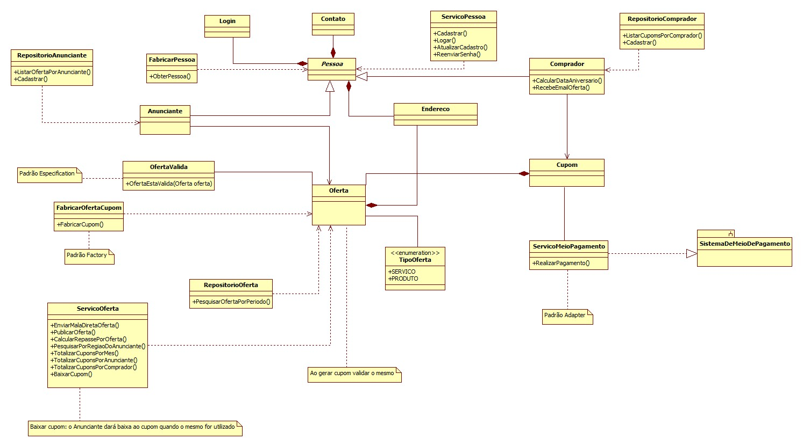
Projeto de Bloco – Arquitetura .Net
Modelo de Domínio

Slide 11
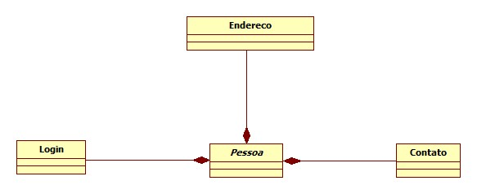
Projeto de Bloco – Arquitetura .Net
Padrões de Domínio e Relacionamentos
A classe Pessoa possui uma relação de composição com as classes Endereco, Contato e Login que foram modeladas como objetos de valor. Estes objetos possuem navegação de pessoa para seus agregados(endereco,contato,login), indicando que uma pessoa pussui enderecos,contatos e login.

Slide 12
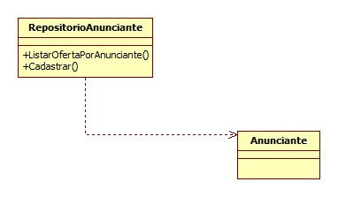
Projeto de Bloco – Arquitetura .Net
Padrões de Domínio e Relacionamentos
O objeto RepositorioAnunciante foi modelado para reconstruir objetos armazenados e realizar consultas a estes objetos, aplicando filtros que facilitem o acesso aos mesmos. Este Repositório possui um relacionamento de dependência com sua Entidade pois utiliza e instancia a mesma.

Slide 13
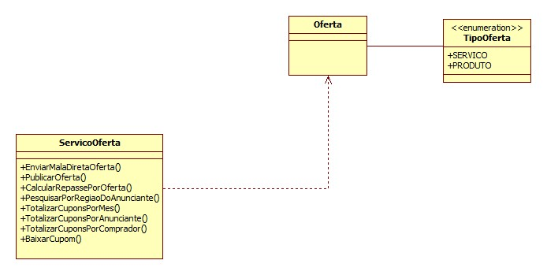
Projeto de Bloco – Arquitetura .Net
Padrões de Domínio e Relacionamentos
O objeto ServicoOferta têm por finalidade fornecer operações para a aplicação sem que estas fossem atribuidos às entidades, mantendo o domínio coeso e desacoplado. Este Serviço possui um relacionamento de dependência com as entidades pois utilizam instâncias das mesmas.

Slide 14
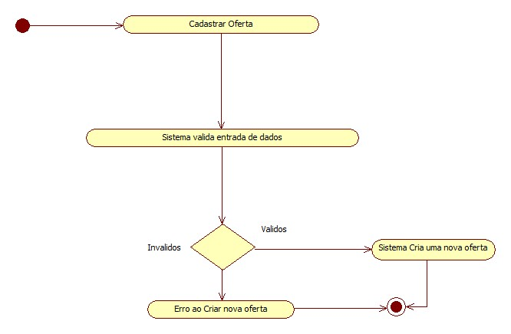
Projeto de Bloco – Arquitetura .Net
Modelo Dinâmico – Cadastrar Oferta

Slide 15
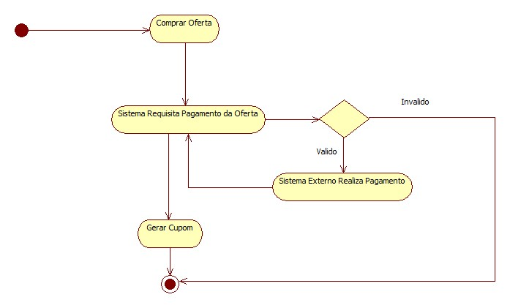
Projeto de Bloco – Arquitetura .Net
Modelo Dinâmico – Comprar Oferta

Slide 16
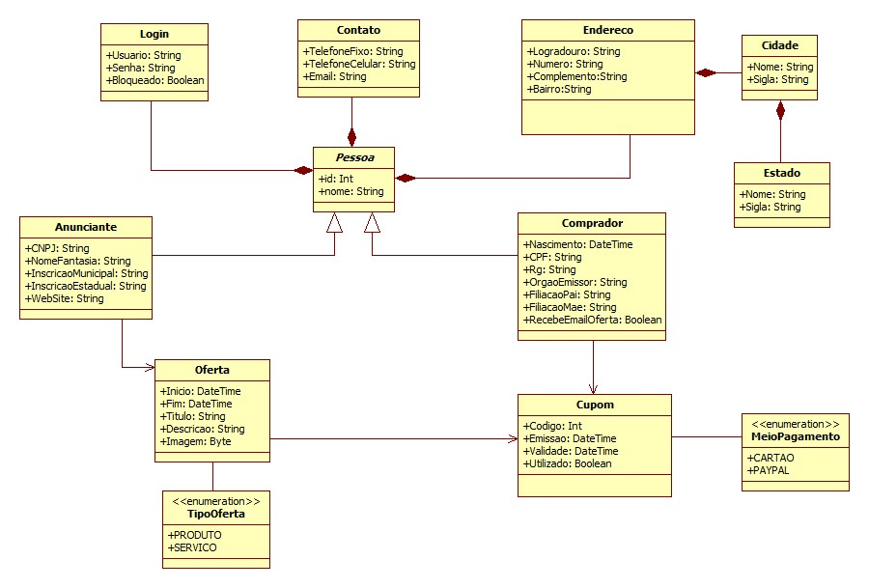
Projeto de Bloco – Arquitetura .Net
Diagrama de Classes

Slide 17
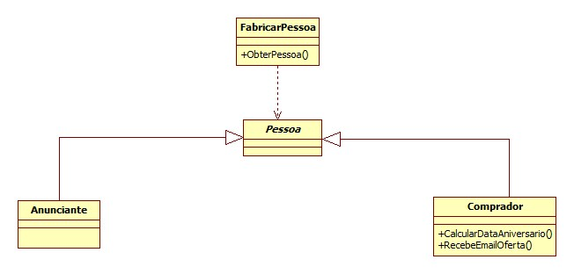
Projeto de Bloco – Arquitetura .Net
Padrões GOF
Abstract Factory: Permite a criação de famílias de objetos relacionados ou dependentes, através de uma única interface e sem que a classe concreta seja especificada.

Slide 18
Projeto de Bloco – Arquitetura .Net
Padrões GOF – Benefícios Alcançados
Abstract Factory:
Isolamento das classes concretas
Isolamento dos clientes das classes de implementação
Encapsulamento do processo de criação dos Produtos
Consistência entre os Produtos
Facilidade na aplicação de Inversão de Controle

Slide 19
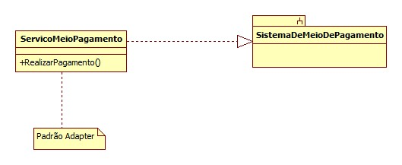
Projeto de Bloco – Arquitetura .Net
Padrões GOF
Adapter: Permite que um objeto cliente utilize serviços de outros objetos com interfaces diferentes por meio de uma interface única.

Slide 20
Projeto de Bloco – Arquitetura .Net
Padrões GOF – Benefícios Alcançados
Adapter:
Facilidade na utilização de múltiplos sistemas de pagamento.
Facilidade no entendimento do código que utiliza múltiplos Sistemas de Pagemento.
Redução das dependências em relação às características internas dos Sistemas de Pagamento.

Slide 21
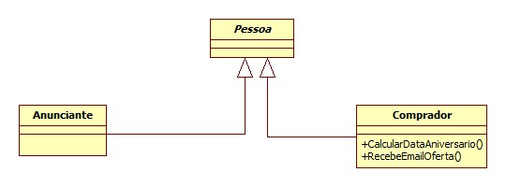
Projeto de Bloco – Arquitetura .Net
Padrões GRASP
Polimorfismo: Permite que duas ou mais classes derivadas de uma mesma superclasse possam invocar métodos com a mesma assinatura, porém com comportamentos distintos especializados para cada classe derivada, utilizando uma referência a um objeto do tipo da superclasse.

Slide 22
Projeto de Bloco – Arquitetura .Net
Padrões GRASP – Benefícios Alcançados
Polimorfismo:
Facilidade na inclusão de futuras extensões (novos Produtos)
Facilidade na manutenção das classes clientes
Possibilidade de isolamento das classes concretas

Slide 23
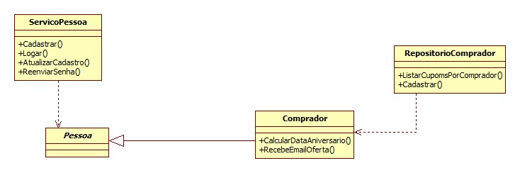
Projeto de Bloco – Arquitetura .Net
Padrões GRASP
Alta Coesão: Uma classe tem responsabilidades moderadas em uma área funcional e colabora com outras classes para cumprir tarefas.

Slide 24
Projeto de Bloco – Arquitetura .Net
Padrões GRASP – Benefícios Alcançados
Alta Coesão:
Facilidade na manutenção dos Repositórios
Facilidade no entendimento dos Repositórios
Facilidade na reutilização dos Repositórios

Slide 25
Projeto de Bloco – Arquitetura .Net
Definição da Tecnologia
WCF: Windows Comunication Foundation
Alta disponibilidade
Desempenho e escalabilidade
Produtividade do desenvolvedor
Fácil utilização em conjunto com qualquer tecnologia
Bons profissionais especialistas no mercado
Interoperavel

Slide 26
Projeto de Bloco – Arquitetura .Net
Definição dos Frameworks utilizados
Frameworks Adotados: .Net 4.0
Produtividade do desenvolvedor
Suporte
Implementa o padrão provider
Suporte a SOA

Slide 27
Projeto de Bloco – Arquitetura .Net
Descrição Arquitetural
Um modelo arquitetural robusto deve ser composto por diversos padrões arquiteturais.
Para o modelo proposto utilizaremos basicamente dois padrões que acreditamos estarem mais próximos do que queremos, alto desempenho, interoperabilidade, escalabilidade, organização e evolução do negócio.

Slide 28
Projeto de Bloco – Arquitetura .Net
Descrição Arquitetural – Domain Driven Design
Utilizaremos DDD para modelar nosso dominio e seguir próximo a realidade do negócio proposto, acreditamos que conceitos como linguagem ubíqua, nos levem ao completo entendimento da proposta, além disso, a organização e coesão da arquitetura baseada em DDD nos permitirá baixo acoplamento nos dando a possiblidade de evoluir e reutilizar o modelo proposto de forma simples.

Slide 29
Projeto de Bloco – Arquitetura .Net
Descrição Arquitetural – SOA
O que é?
SOA é um modelo arquitetônico que guia aspectos de criação e uso de serviços de negócio através do ciclo de vida de desenvolvimento bem como trata da definição e do provisionamento da infra-estrutura de TI que permite que diferentes aplicações troquem dados e participem de processo de negócio independente dos sistemas operacionais e linguagens de programação utilizadas.

Slide 30
Projeto de Bloco – Arquitetura .Net
Descrição Arquitetural – SOA
Por que utilizar ?
SOA permite vantagem tecnológica por meio da combinação de inovação de processos, governança eficaz e estratégia de tecnologia, as quais giram em torno da definição e reutilização de serviços. Um dos benefícios mais importantes que SOA fornece é a melhora da produtividade e agilidade tanto para o negócio quanto para TI, e conseqüentemente, a redução de custos no desenvolvimento e manutenção dos sistemas envolvidos.

Slide 31

Projeto de Bloco – Arquitetura .Net
Dúvidas?

Slide 32
Projeto de Bloco – Arquitetura .Net
Bibliografia:
Sommerville, Ian. Software Engineering 8th edition. Addison-Wesley, 2006.
Eric Evans, Domain-driven design: tackling complexity in the heart of software. Addison-Wesley, 2003.
Erich Gamma, Richard Helm, Ralph Johnson, John Vlissides. Design Patterns: Elements of Reusable Object-Oriented Software. Addison-Wesley, 1995.
Craig Larman, Applying UML and Patterns: An Introduction to Object-Oriented Analysis and Design and Iterative Development. Prentice Hall, 2004.
http://www.celtainformatica.com.br/noticias/o-que-e-soa-e-por-que-usa-la
Microsoft Application Architecture Guide.

